Slide 2
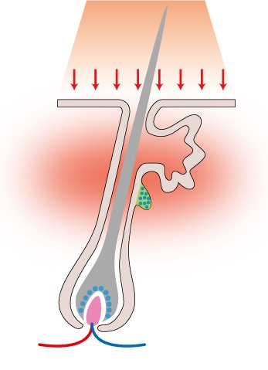
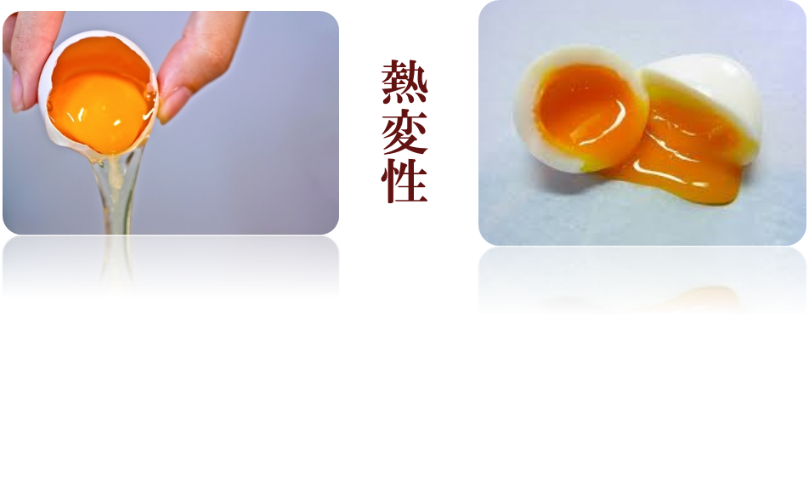
LIGHENCE IIの高速連射脱毛とは
LIGHENCE IIのOPTモード（高速連射方式）とは、従来のIPL方式とは全く異なる理論により行う脱毛法です。毛乳頭をターゲットにして黒毛（メラニン色素）に反応する強いエネルギーによる脱毛法ではなく、バルジ領域をターゲットにした弱いエネルギーの蓄熱効果による脱毛法です。肌へのダメージが極めて少なく、毛乳頭･皮脂開口部などを破壊しないため、安全･安心してお使いいただけます。
タンパク質は、一定温度以上の熱を加えると、構造の変化がはじまります。
徐々に蓄熱させることで皮膚温を高め、タンパク質である
発毛組織を『固める』という脱毛理論が蓄熱型式です。

Slide 3
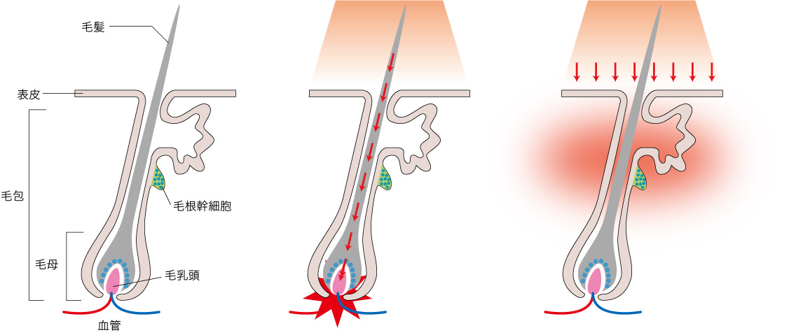
従来の脱毛方式との違い
IPL方式
OPTモード
バルジ領域
毛乳頭が毛根幹細胞に指令を与え、発毛が始まる
指令塔である毛乳頭にダメージを
与えることで、発毛の指令を阻止
毛包内の毛根幹細胞が含まれる領域を
熱変性させることで、指令を受けても
発毛が出来ない状態へ

Slide 4
毛質、肌質にとらわれない脱毛方式
E-Lightモード
OPT(高速)モード
広範囲に蓄熱させるという特性から、従来の問題を全て解決。
毛質・肌質を選ばない施術が可能になりました。
日焼け・色黒
産毛・日焼け・濃い毛・色黒・ヒゲ
毛周期の長い毛
産毛・ヒゲ・濃い毛
毛周期の長い毛
客層も広がり
収益アップ
男性は日焼けをしていることが多いことから、
殆どお断りしてしまうというサロン様の声も・・・
様々なお客様の悩みに対応可能。他サロンでお断りされた方にもPRでき、
男性向け脱毛メニューなど、施術の提案の幅がグンと広がります。

Slide 5
毛周期にとらわれない
毛周期とは
毛周期とは毛の生え変わるサイクルのことを指します。
「成長初期」⇒「成長期」⇒「退行期」⇒「休止期」と周期を辿り
各部位や季節などで様々ですが、一般的に３～６ヶ月周期と言われています。
E-lightモード
メラニン色素を多く含み、毛乳頭と繋がっているのは
「成長初期」⇒「成長期」のみ。
そのため「退行期」や「休止期」の毛には効果なし。
脱毛完了までに 約２年
【目標】メラニン色素
OPTモード
幹細胞は毛周期間中、すべての期間中に存在します。
そのため、どの期間中でも効果を発揮できます。
脱毛完了までに 約半年
【目標】バルジ領域
肌へのダメージを考慮し、
2～3週間毎に12回施術を想定
脱毛が完了するまでの
期間が短く済むため、
お客様の満足感がアップ。
コースの期間が
短く設定できるので、
回転率の向上にも◎

Slide 6
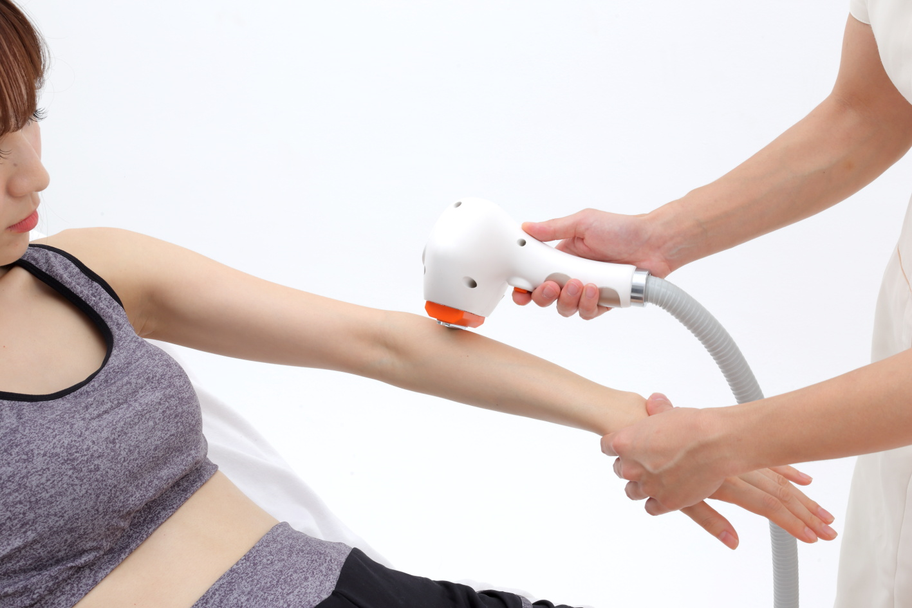
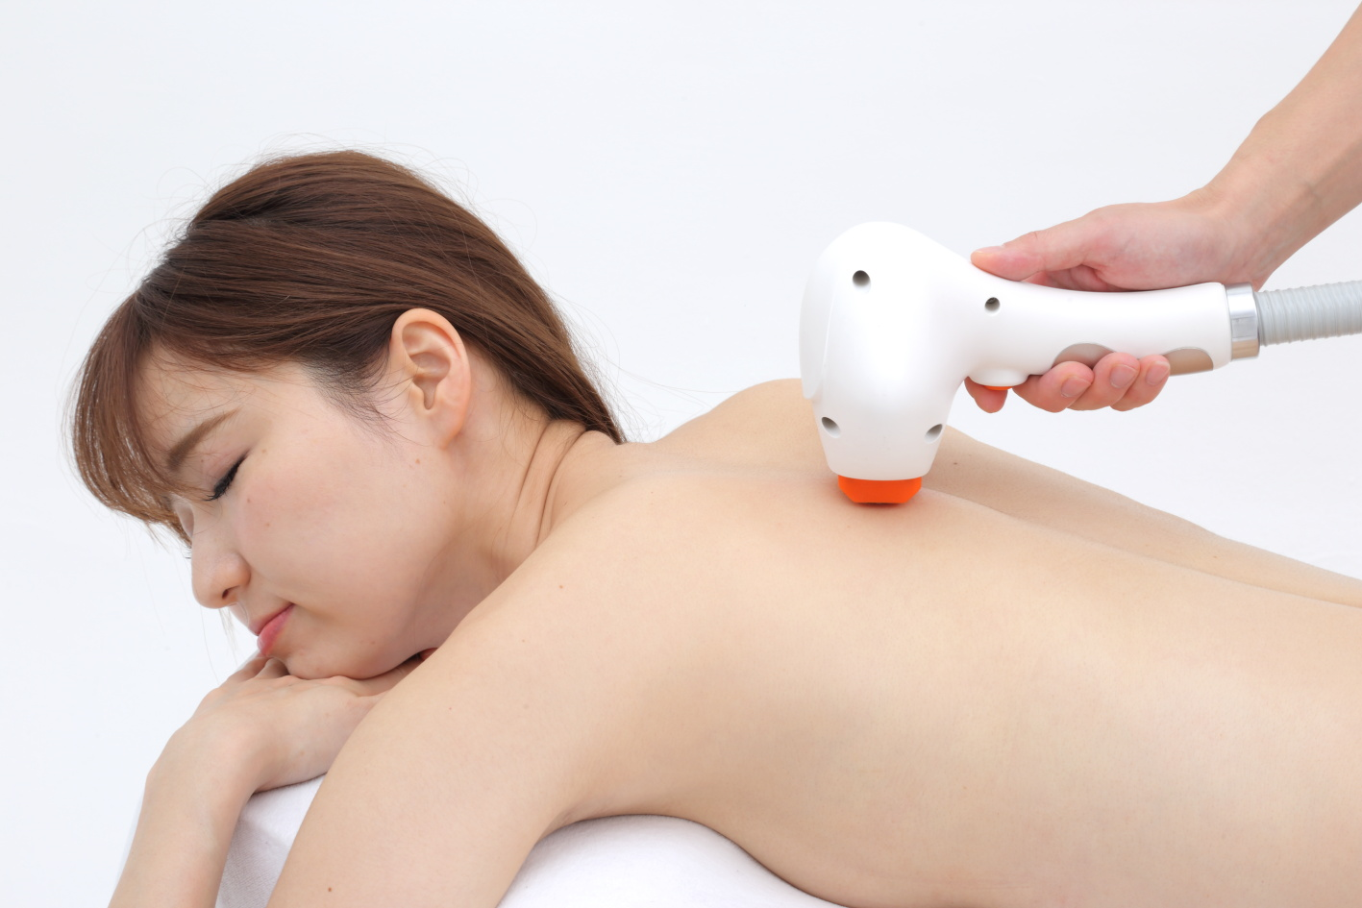
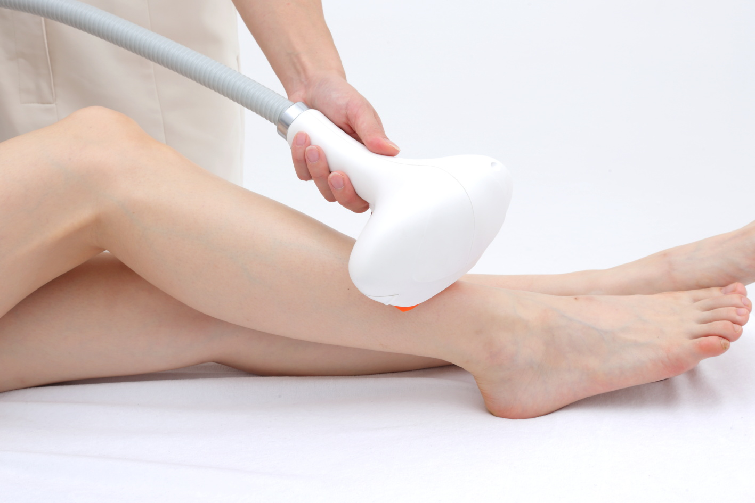
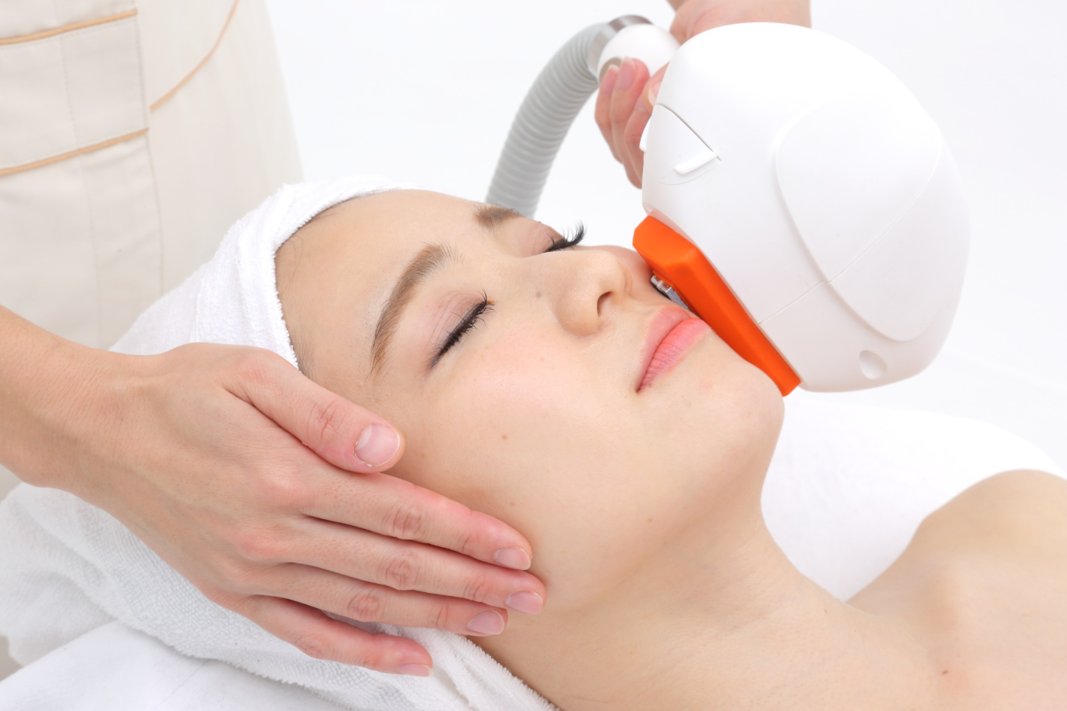
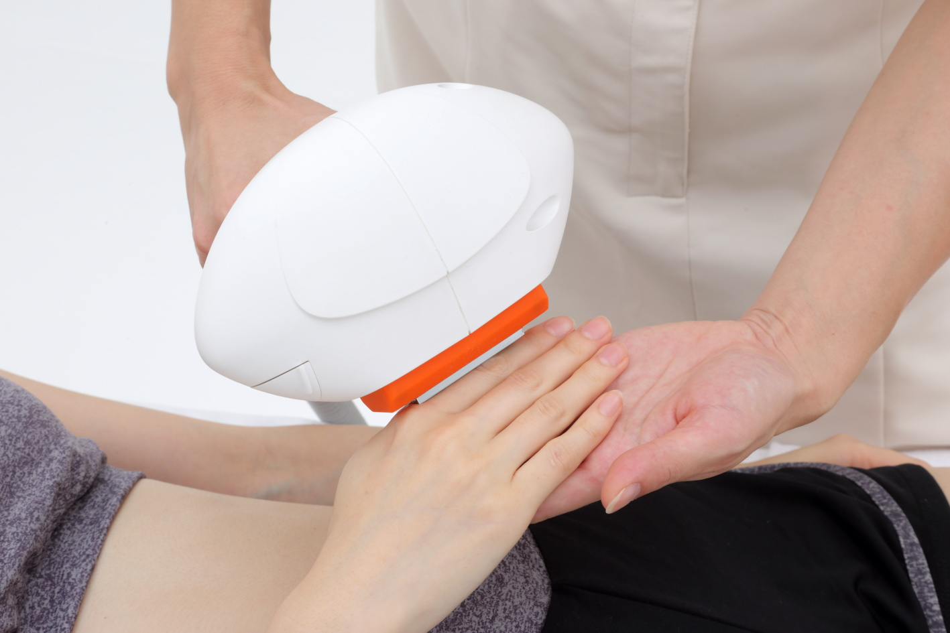
施術イメージ
脱毛施術イメージ写真です。
■ 脱毛（ 脇 ）
■ 脱毛（ 腕 ）
■ 脱毛（ 背中 ）
■ 脱毛（ 足 ）
■ 脱毛（ 顔・フォト ）
■ 脱毛（ 指 ）

Slide 7
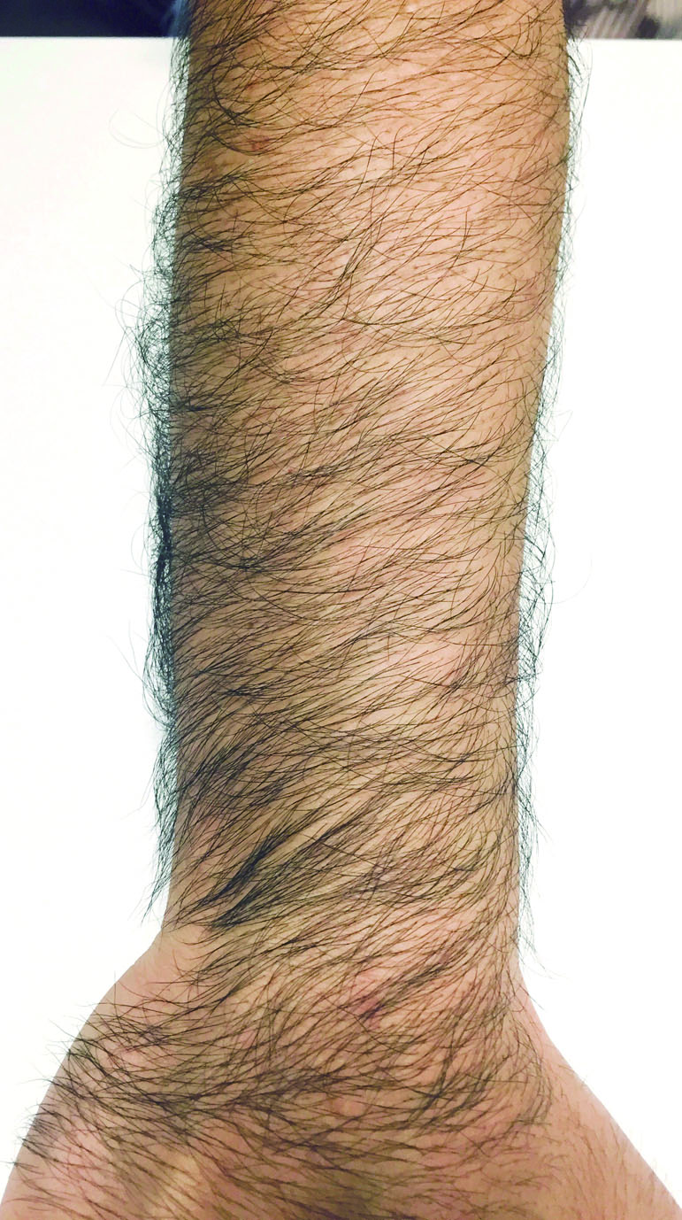
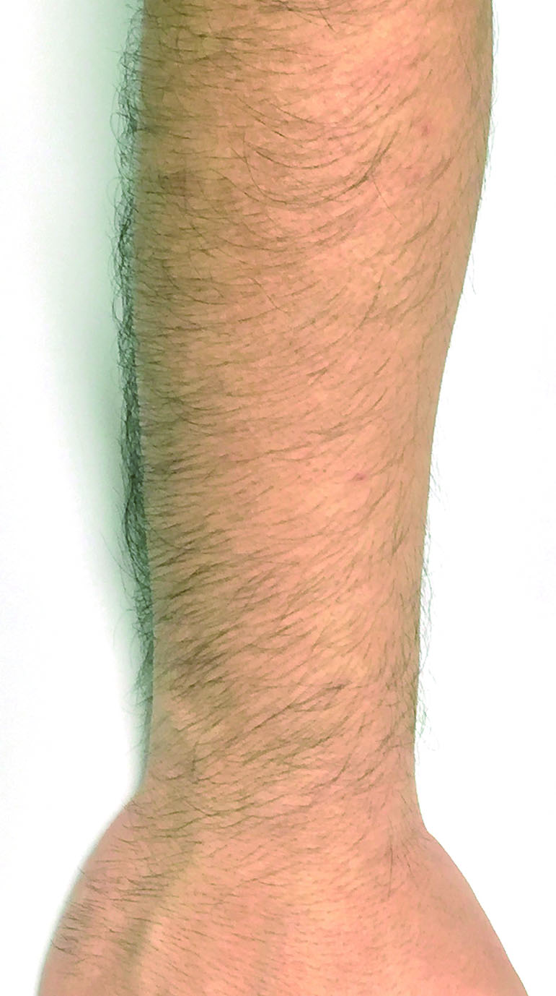
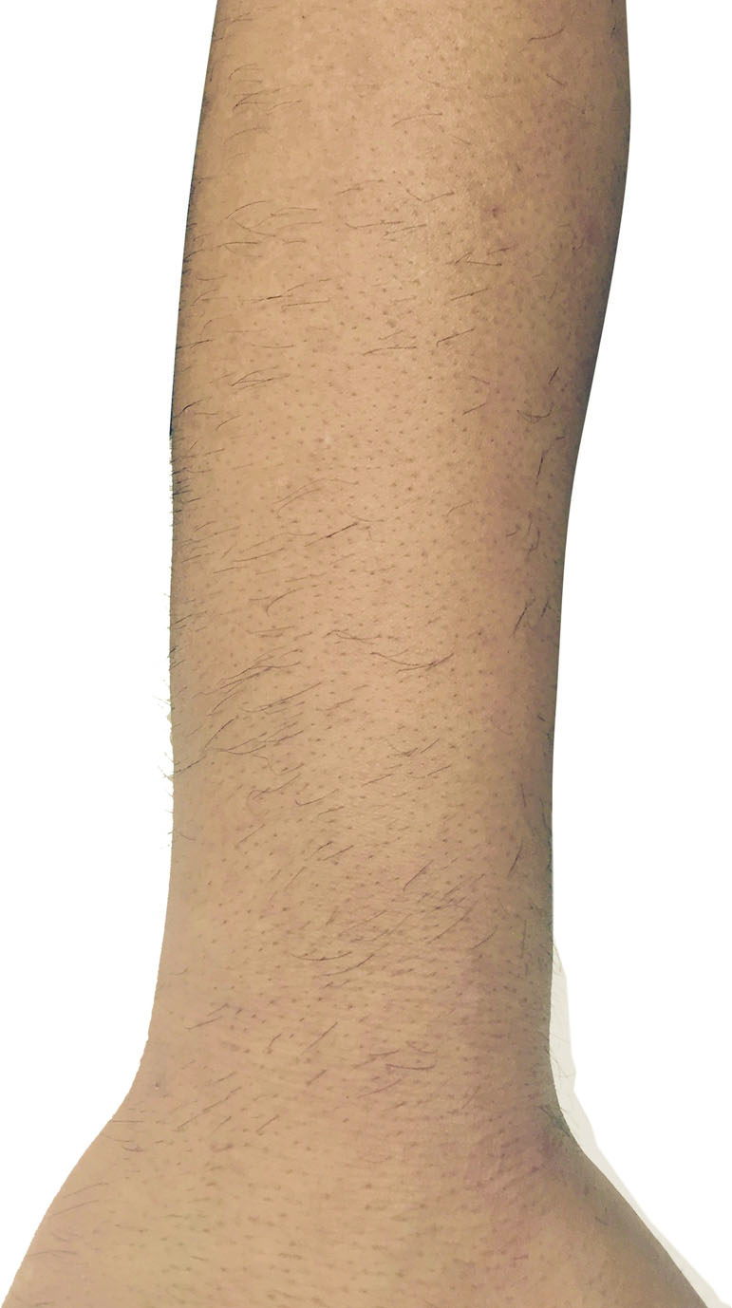
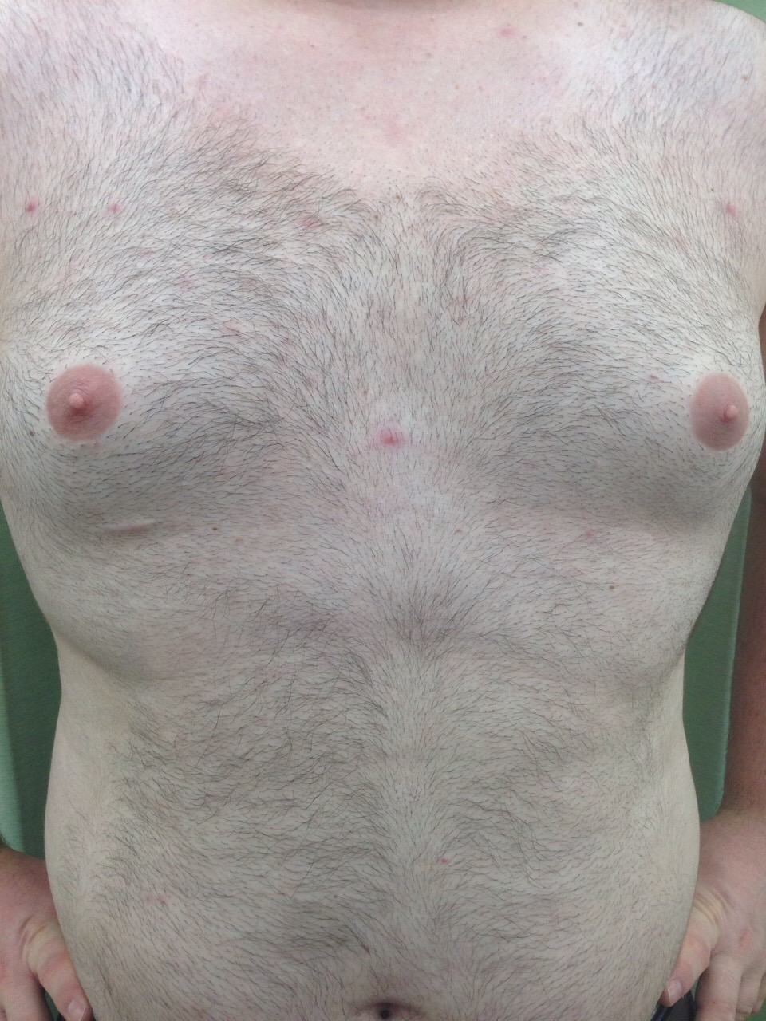
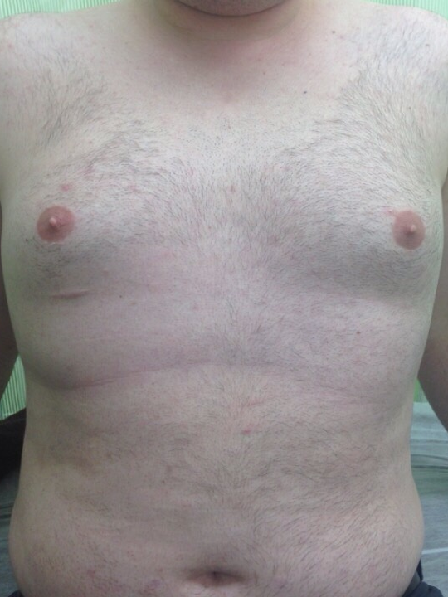
Before After
①
②
③
40代男性
毛質：剛毛
肌色：やや日焼け
①脱毛前
②4回目
③6回終了
①
②
20代男性
毛質：やわらかい
肌色：色白
①脱毛前
②2回終了後

Slide 8
IPL＋ラジオ波(高周波)の同時施術ができるE-Light
ここが凄いLIGHENCEⅡの
E-Light 光フェイシャル
専用フィルターを530nmに変えるだけでフェイシャルに早変わり！
ラジオ波が光と同時に出すことができるのはとても画期的。
皮膚のたるみ、くすみ、シミ、小じわ、ほうれい線に絶大な効果。
皮下組織や筋肉層近くにまで届くラジオ波により皮膚のリフトアップ最強間違いなし。
結果を出したいフェイシャル施術はこれで決まり！！

Slide 9
シミやソバカス
シミやソバカスの正体は肌に沈着してしまったメラニン色素です。このメラニン色素に光を当てることでこのメラニン色素が肌の表面に浮き上がってきます。最初はシミやソバカスの色が濃くなってしまったように感じますが、これは一時的なもので回復への第一歩です。肌は常にターンオーバーを繰り返していますが、最終的にはこの表に浮き上がってきたシミやソバカスが代謝によって自然と剥がれ落ちていきます。そして新しいキレイな皮膚へと導いてくれるのでシミやソバカスなどに特に効果を発揮します。
表皮
メラニン
光フェイシャル
細胞
細胞(新)
メラニン
シミやソバカスの出来た状態の肌。
光フェイシャルの光がメラニンに反応。
一時的にシミが濃くなります。
お肌のターンオーバーとともに古い細胞が剥がれ落ちていきます。これによりシミ等の改善が見られます。

Slide 10
赤ら顔
赤ら顔に悩んでいる方は、意外と多いものです。肌に色ムラがあることでお化粧の仕上がりが変わってきてしまったり…と悩んでいる方も多いでしょう。そんな赤ら顔の正体は毛細血管なのです。この毛細血管が異常に広がってしまっていると、肌の上からも赤く見えてしまいます。フォトの光を当てることで、異常に広がってしまっていた毛細血管を収縮させることが出来るため、結果、赤みを抑えることができます。
光フェイシャル
表皮
真皮
広がった毛細血管
縮小された毛細血管

Slide 11
目元、口元などの小じわ･ハリ･弾力
光フェイシャルの光を当てることで肌の新陳代謝が活発になり、それと同時にコラーゲン生成も活発になります。シワの原因はコラーゲン生成の減少により、ハリと弾力を失ってしまうことにあります。つまりは、コラーゲン生成機能を取り戻すことでハリと弾力のある肌に生まれ変わり、ハリが出ることで小じわも解消されていきます。
光フェイシャル
表皮
真皮

